Slide 1
PHOTO: BÅRD LØKEN/VISITNORWAY.COM

Slide 2
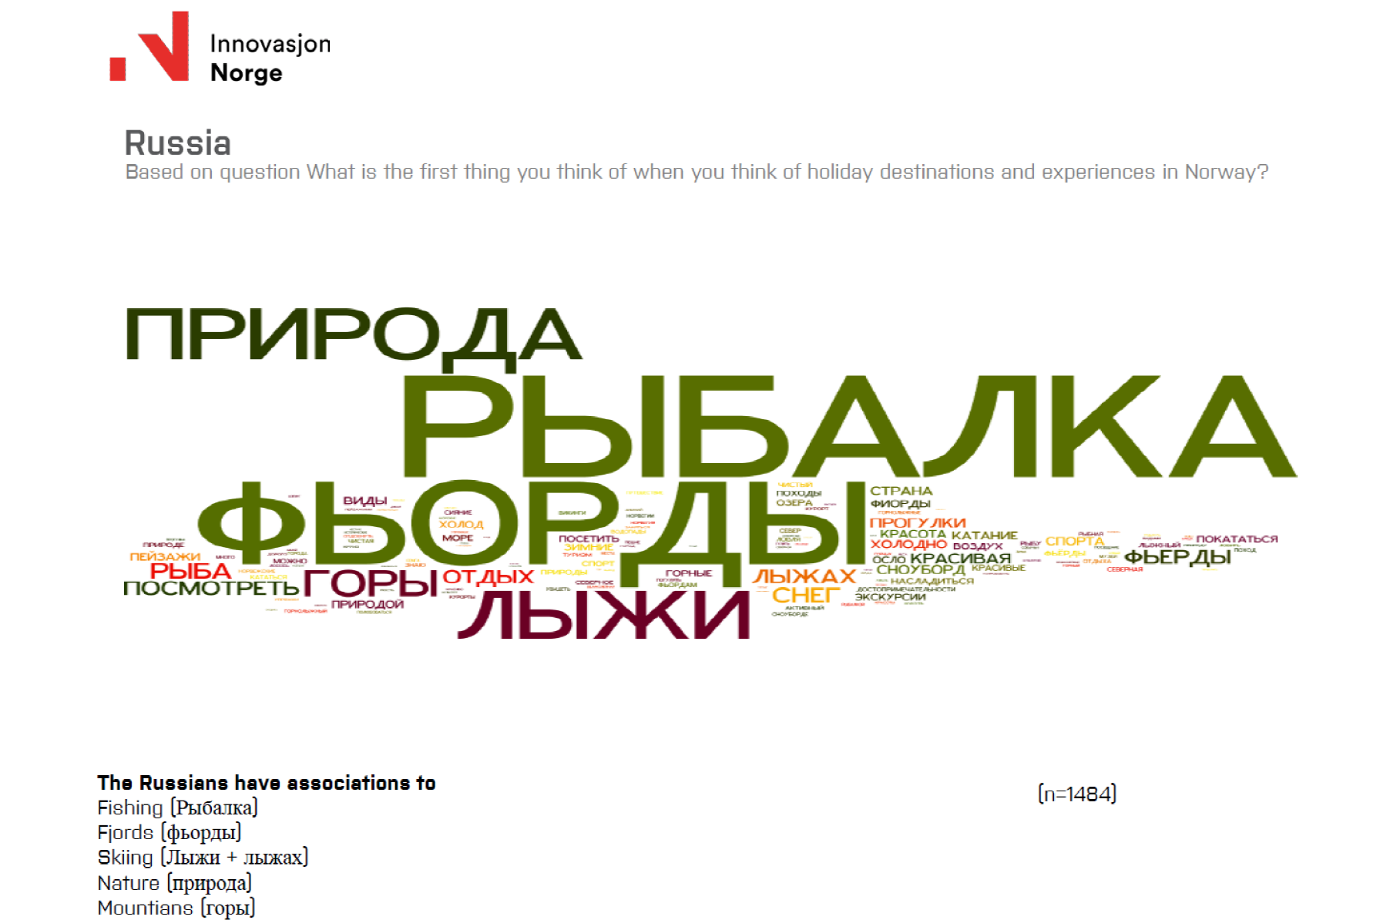

Slide 3

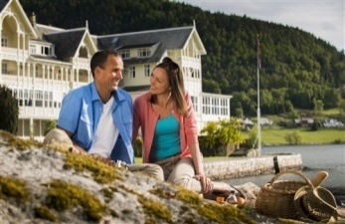
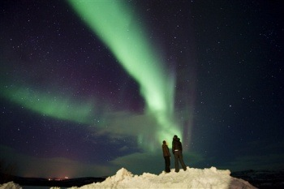
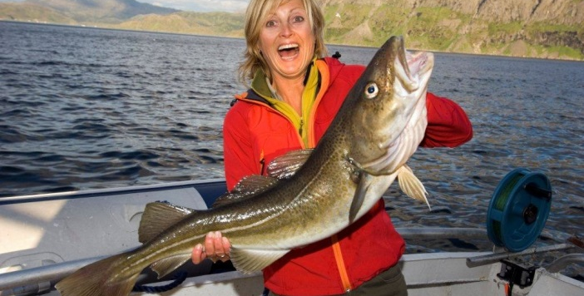
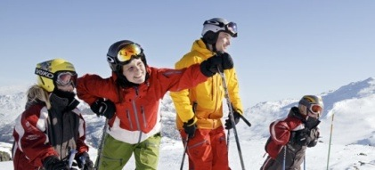
ФОКУС В ПРОДВИЖЕНИИ СТРАНЫ
 | КАМПАНИИ | ЦЕЛЕВАЯ АУДИТОРИЯ | ПРОДУКТЫ
 | ЛЕТНЯЯ КАМПАНИЯ (ЛЕТО) | ПУТЕШЕСТВЕННИКИ | ЭКСКУРСИОННЫЕ МАРШРУТЫ (АВТОМОБИЛЬL/АВТОБУС) БАЗЫ ОТДЫХА ОТДЫХ В ГОРОДАХ СЕВЕРНАЯ НОРВЕГИЯ ЗИМОЙ (РОЖДЕСТВО)
 | ЗИМНЯЯ КАМПАНИЯ (СЕВЕРНОЕ СИЯНИЕ)
 | РЫБАЛКА | РЫБАКИ | ПРИБРЕЖНАЯ /МОРСКАЯ РЫБАЛКА
 | ГОРНЫЕ ЛЫЖИ | ГОРНОЛЫЖНИКИ | ЛЫЖНЫЙ ОТДЫХ

Slide 4
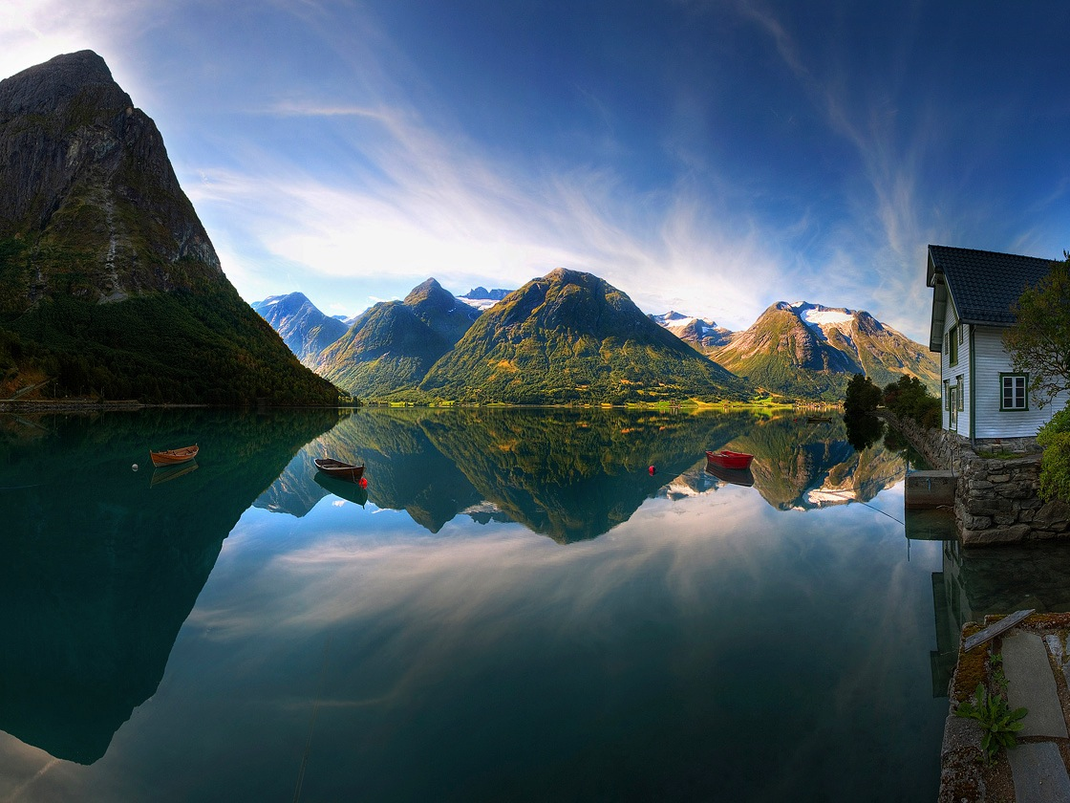

Slide 5
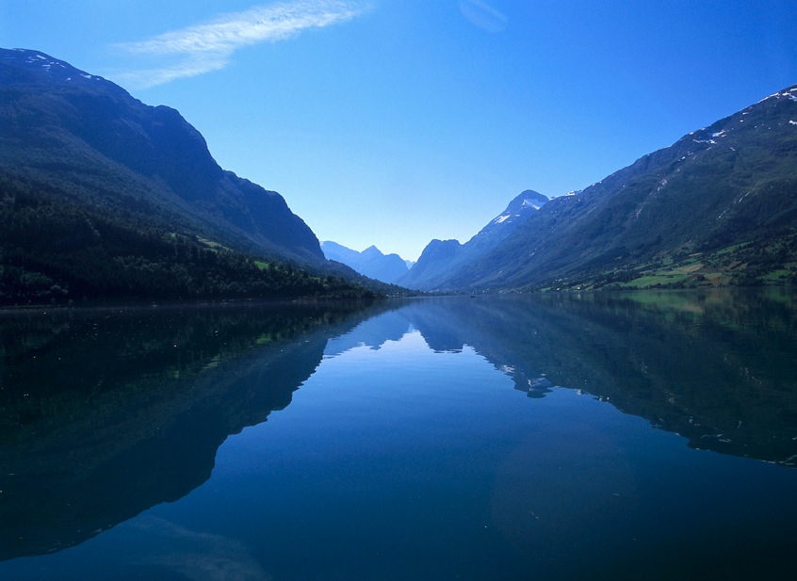
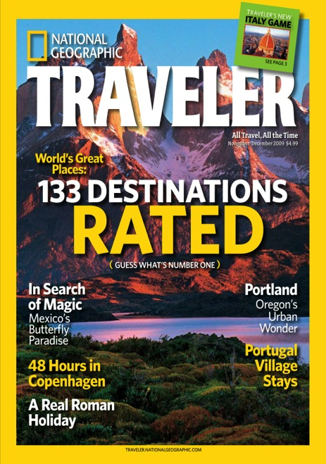

Slide 6
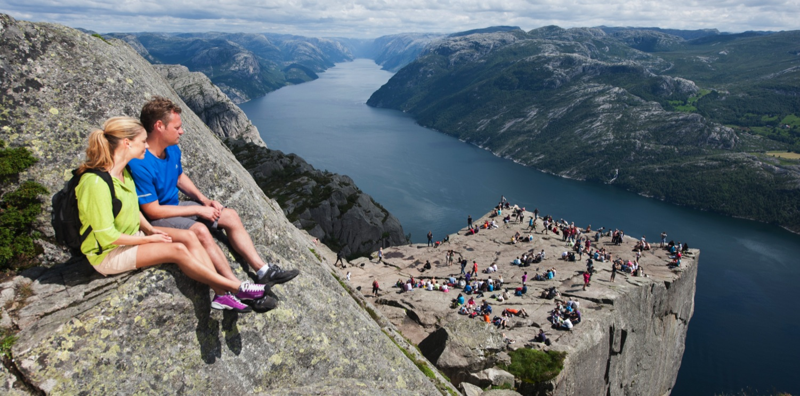
Fjord Norway’s great fjords
Lysefjord

Slide 7
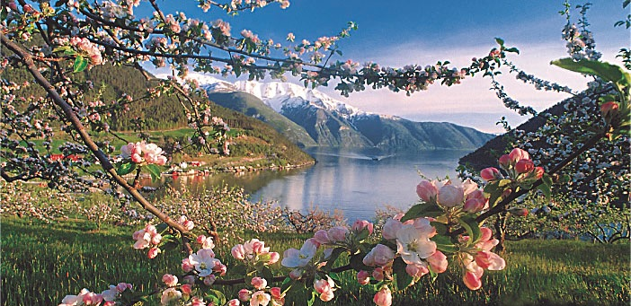
Fjord Norway’s great fjords
Hardangerfjord

Slide 8
Fjord Norway’s great fjords
Sognefjord

Slide 9
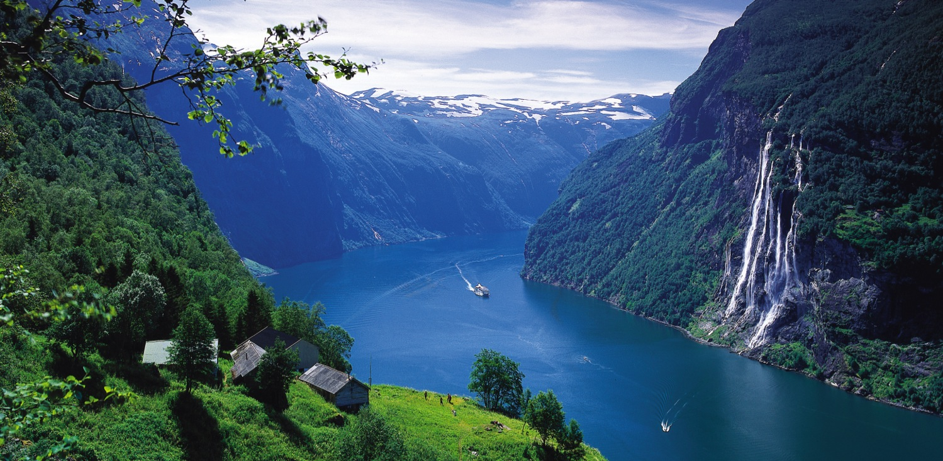
Fjord Norway’s great fjords
Geirangerfjord

Slide 10
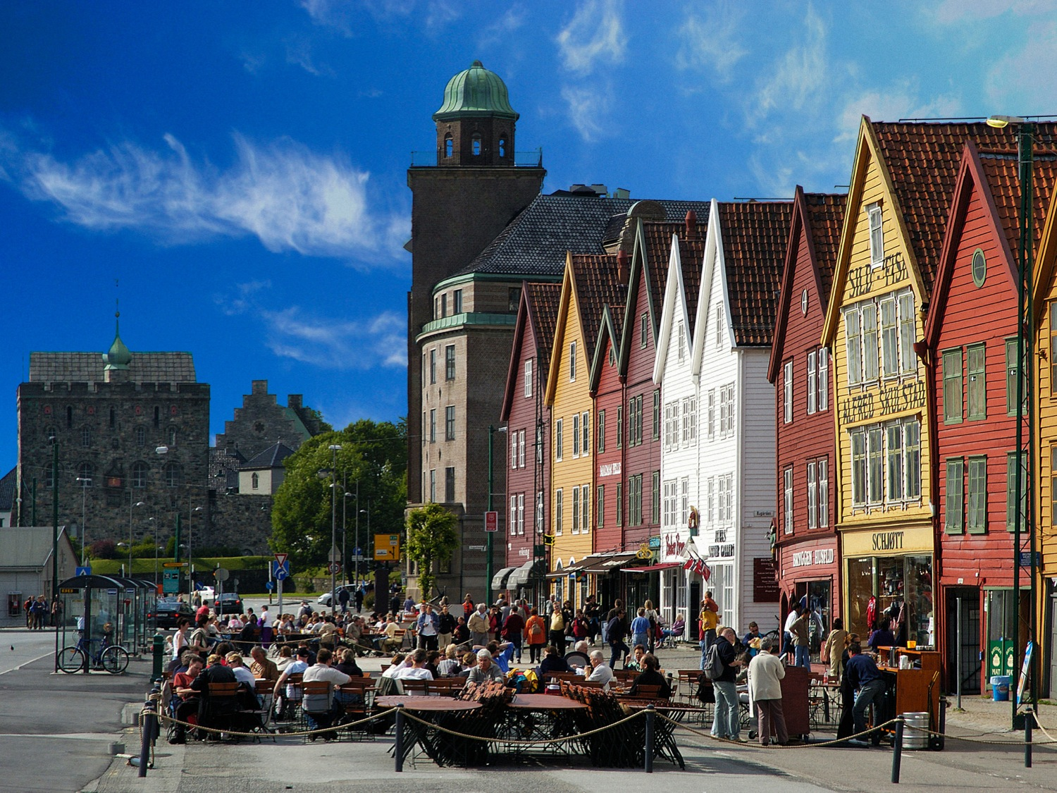

Slide 11
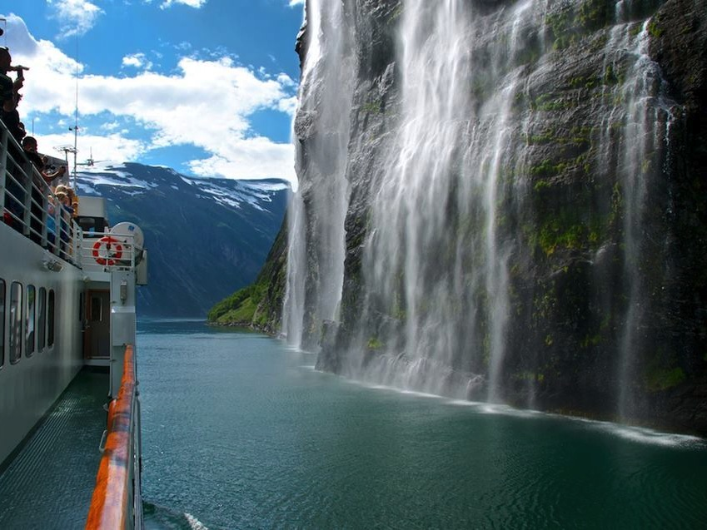
FJORD
TOUCH

Slide 12
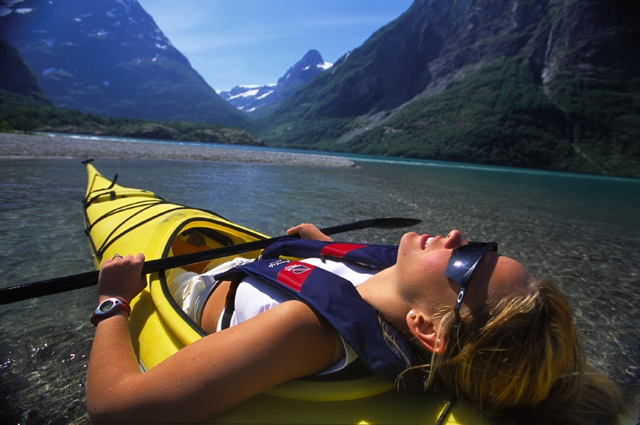

Slide 13
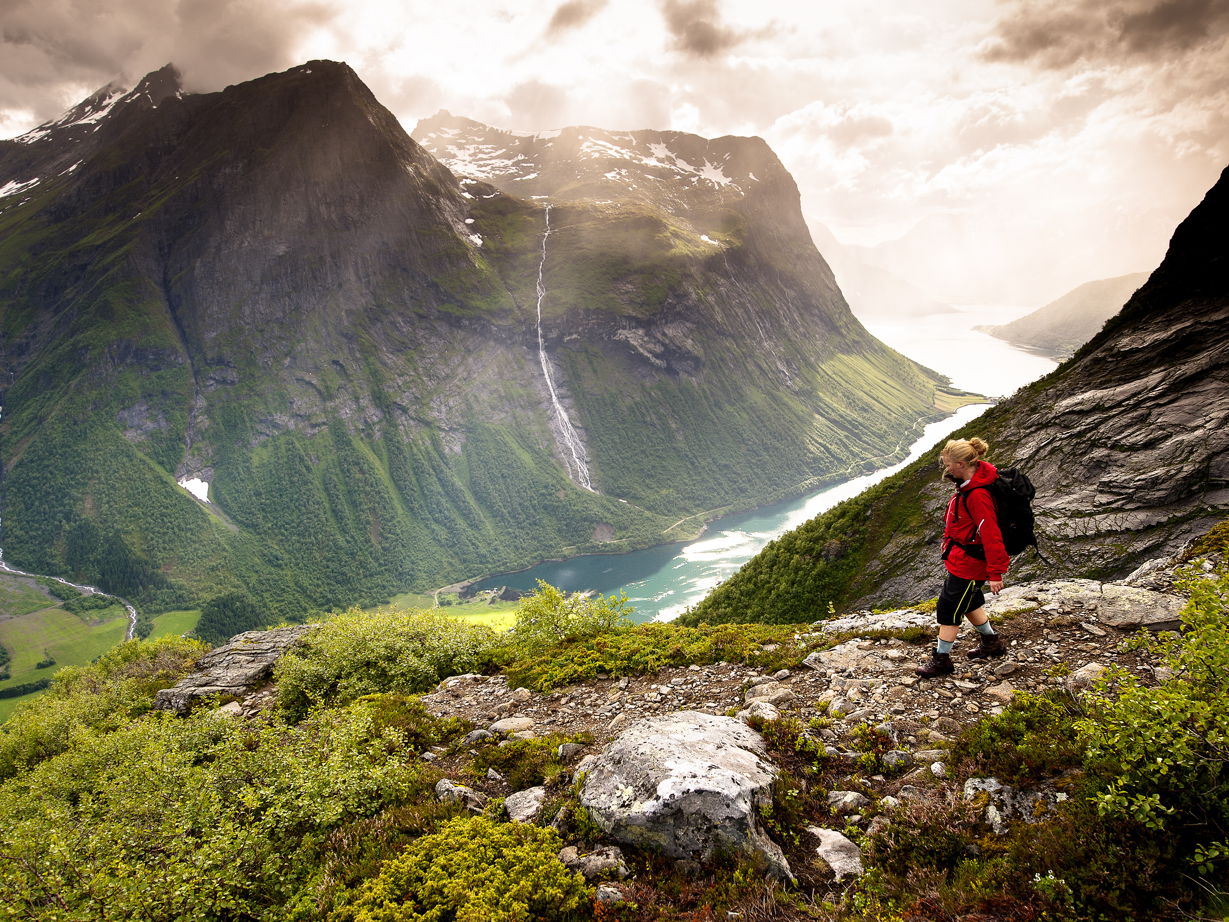

Slide 14
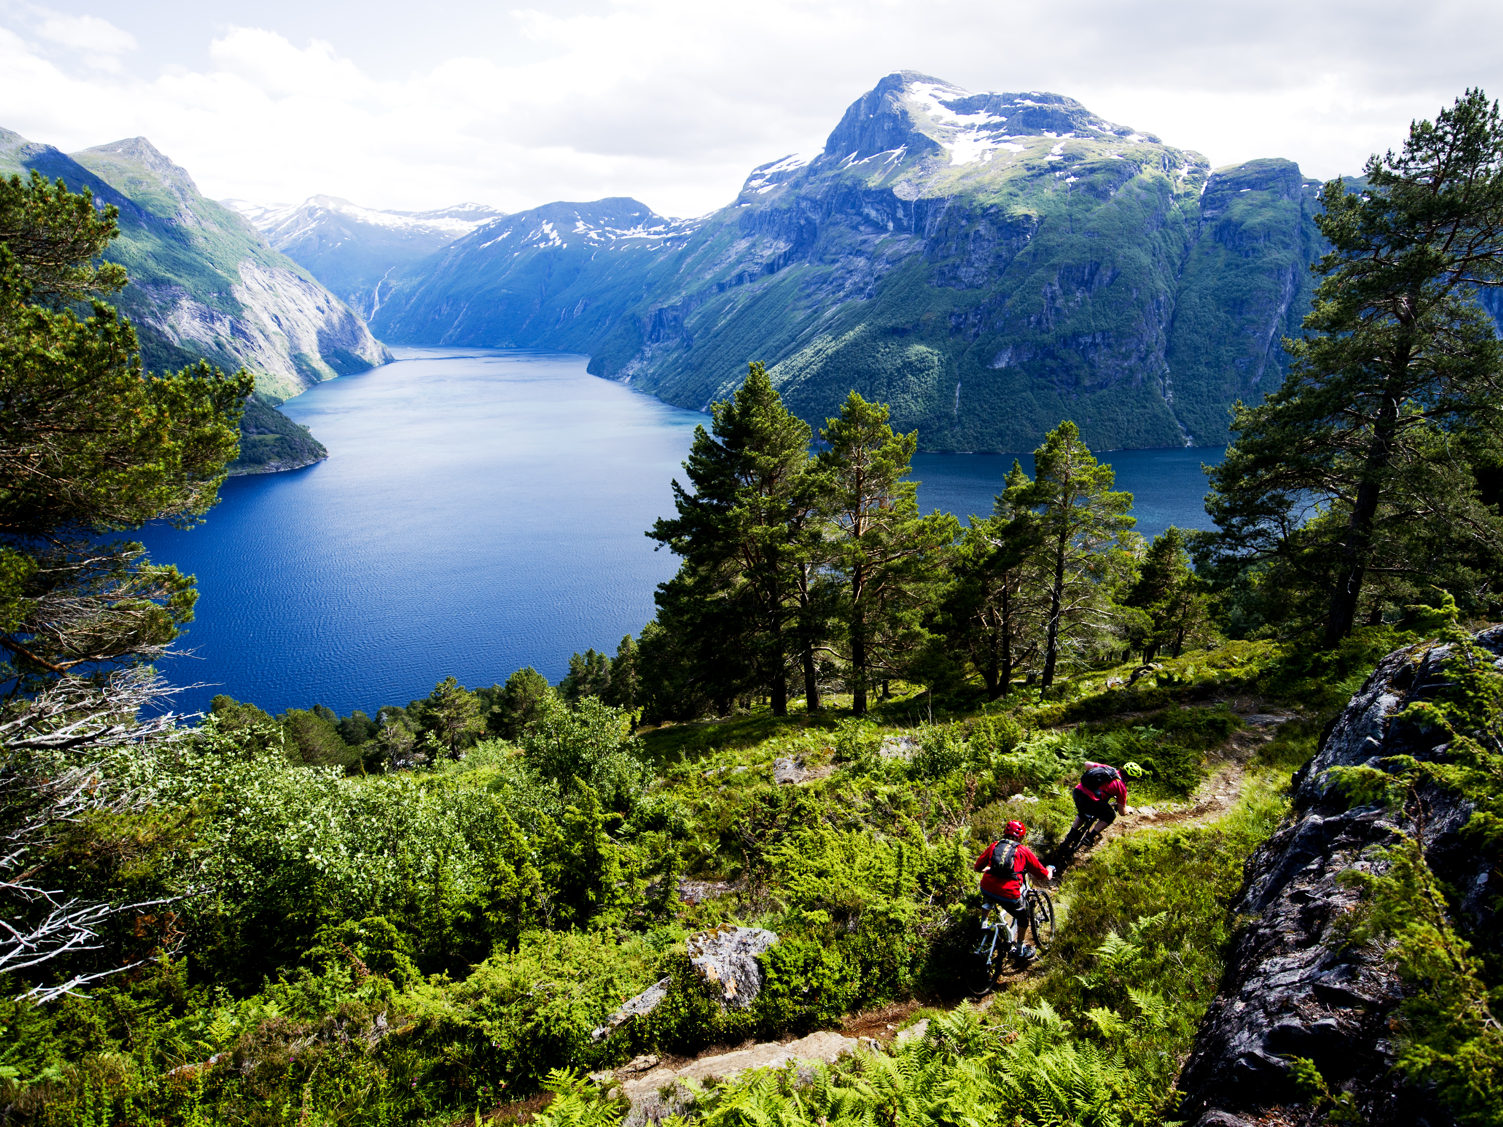

Slide 15
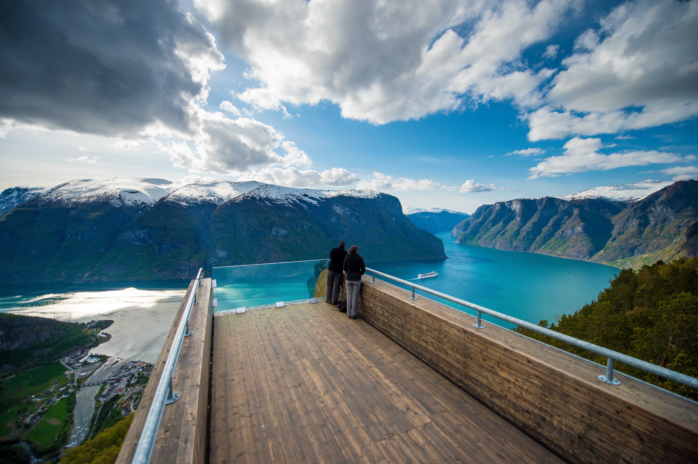

Slide 16
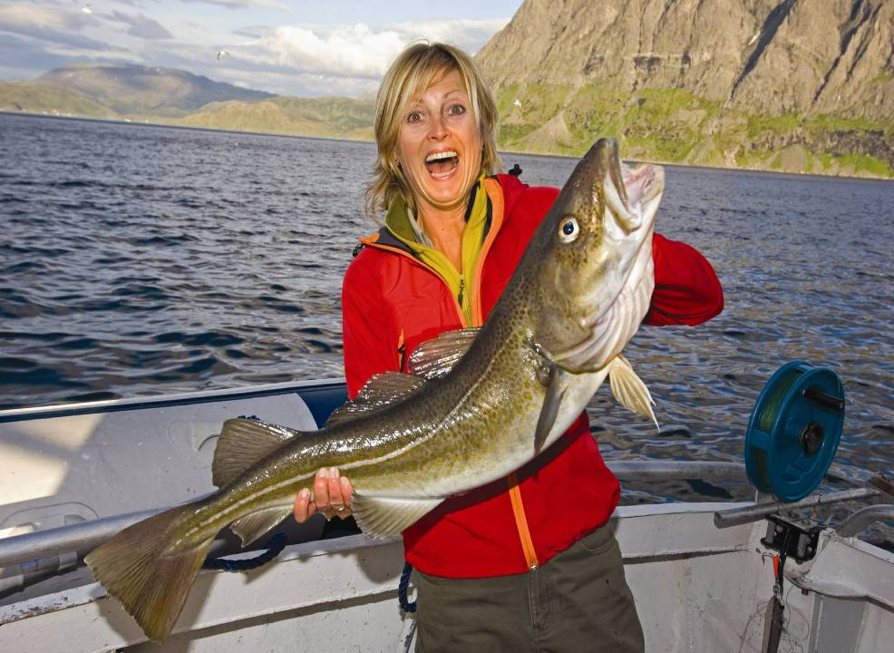
МОРСКАЯ РЫБАЛКА

Slide 17
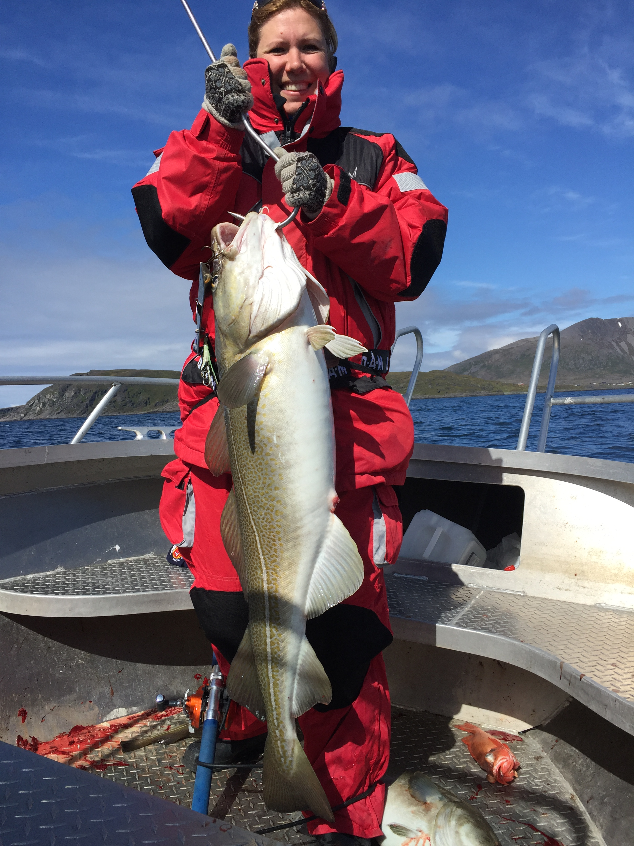

Slide 18
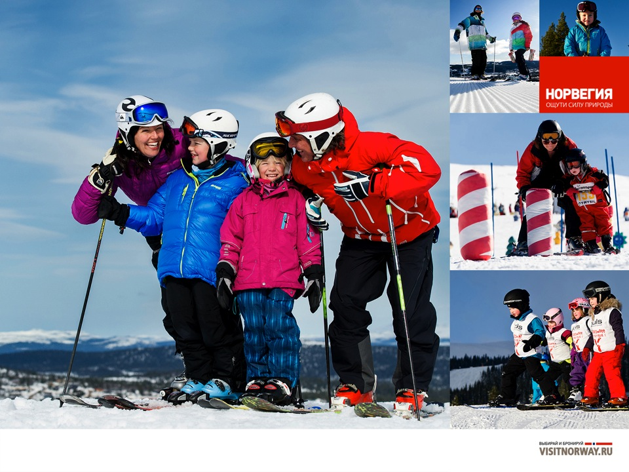
Notes:
Счастливая семья / Курорты

Slide 19
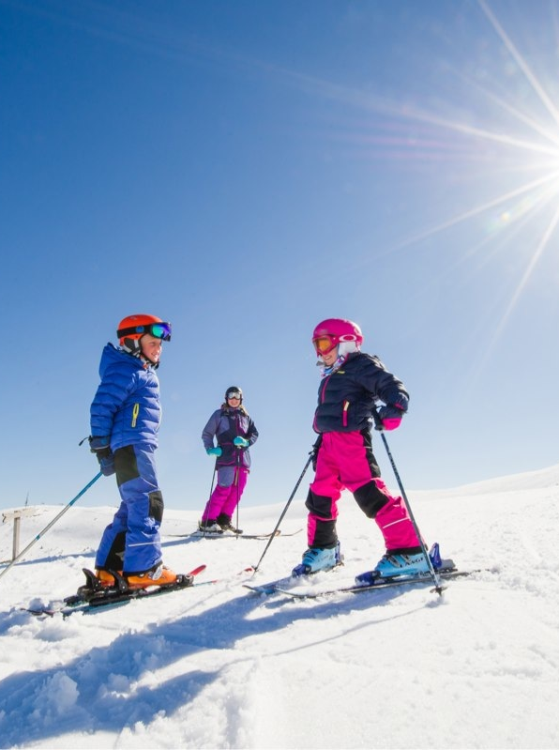
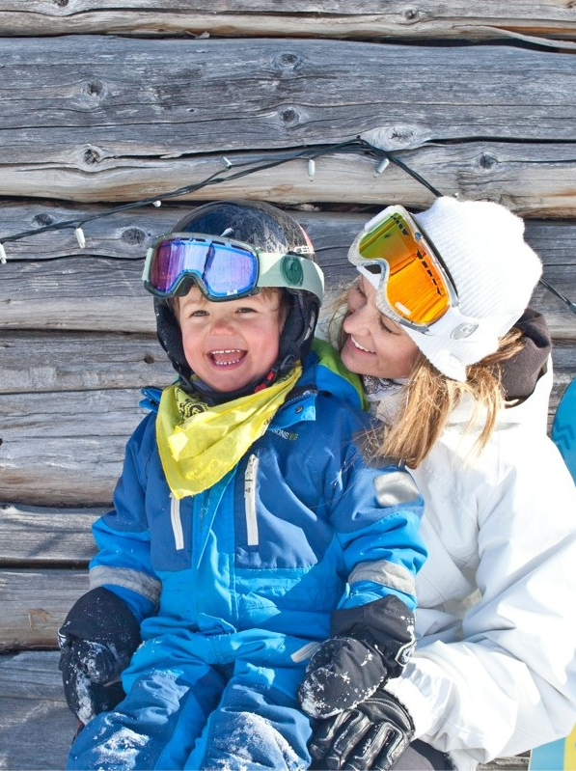
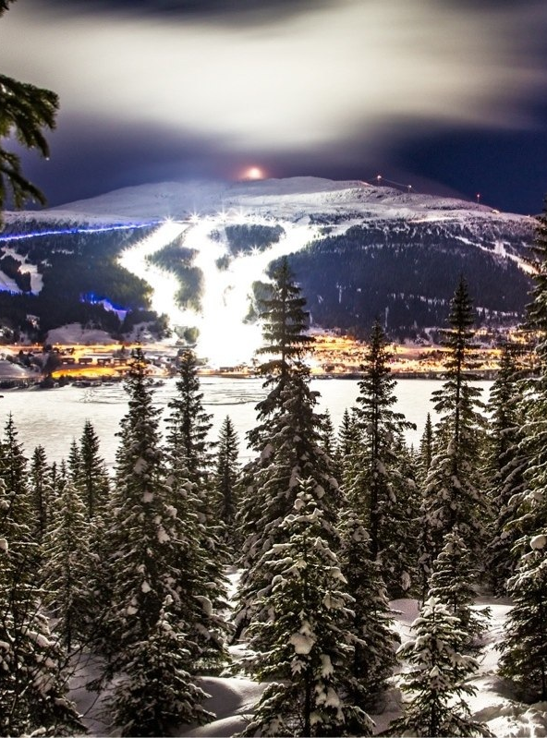


Норвегия
Норвегия
Швеция

Slide 20
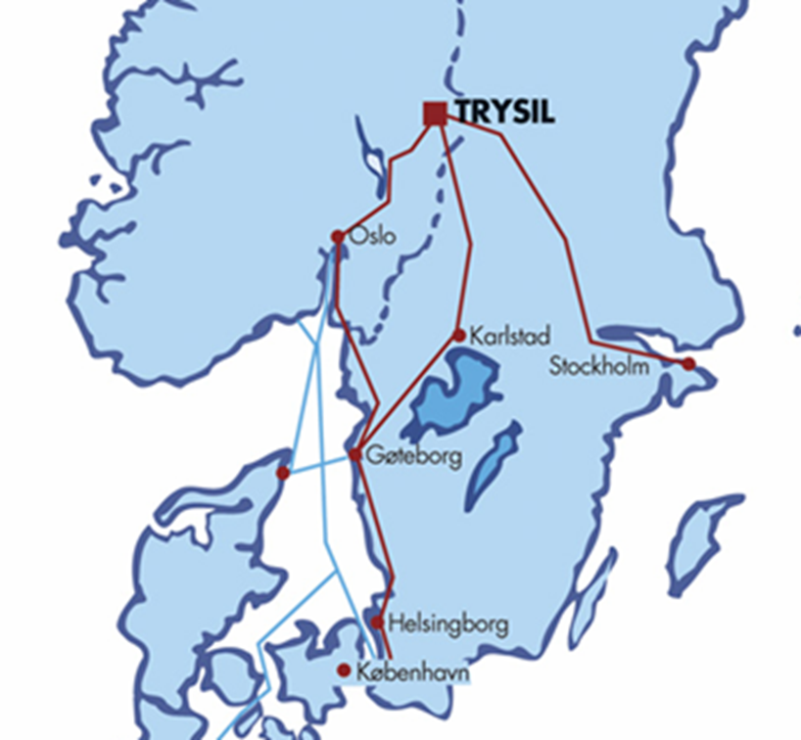
Центральнее не придумаешь
HEMSEDAL

Slide 21
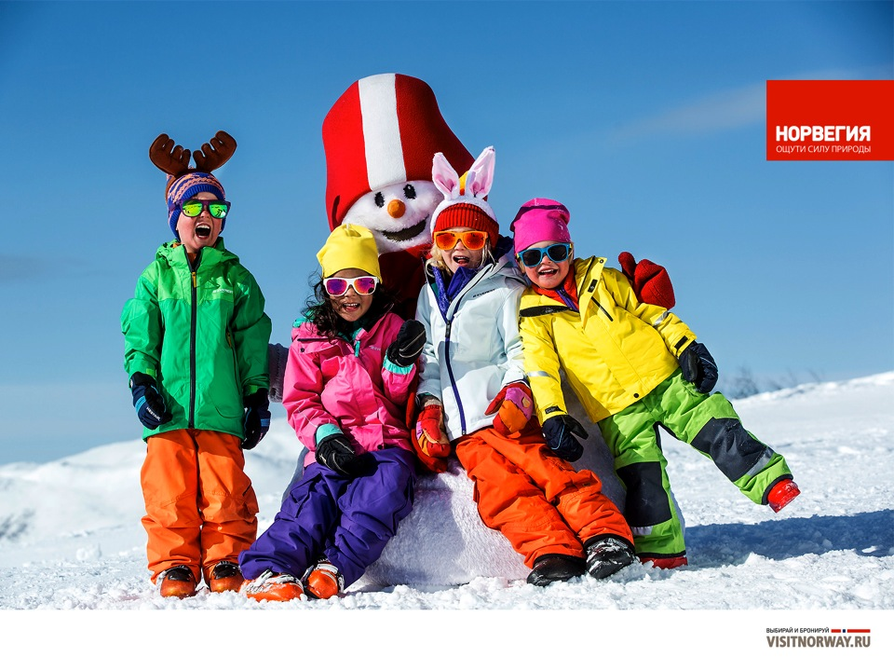
Notes:
Снеговик Валли

